Slide 1




CICLO FORMATIVO ESTADUAL REGIONALIZADO
PERI-MIRIM
Pacto pela Aprendizagem
2024

Slide 2

Módulo II
EIXO APOIO A GESTÃO E PLANEJAMENTO MUNICIPAL

Slide 3







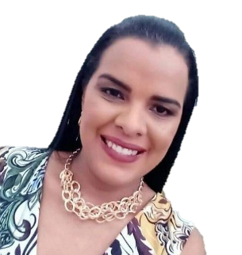

Equipe
Coordenador do Eixo
Formadores Seduc
- Gestão Escolar -
Leonan Rodrigues
Giselle Franco
Jaqueline Freitas
Leila Everton
APR - Gestão
Paula Oliveira
Renato Moreira
Taise Helena
Vagner Morais
Dilson Raiol

Slide 4

Agenda
Apresentação do Tema
Objetivos
Acolhida
Para início de conversa
Aprofundando o tema
Ampliando o diálogo
Reflexão e ação
Para ir além

Slide 5
APROPRIAÇÃO DOS RESULTADOS DAS AVALIAÇÕES EXTERNAS

Slide 6

Objetivos
Refletir sobre a importância da alfabetização para o desenvolvimento social e econômico do território municipal;
Conhecer o contexto da Política Nacional de Alfabetização e as metas para o território nacional, maranhense e municipal;
Analisar os indicadores educacionais do território municipal obtidos no âmbito do SEAMA, Fluência e do CNCA com vistas ao alinhamento de intervenções pedagógicas.
Identificar situações geradoras que justificam os resultados a partir da análise dos indicadores educacionais do território municipal, com vistas a garantia da alfabetização e recomposição das aprendizagens.

Slide 7
Acolhida

Slide 8



Slide 9
Para início
de conversa...

Slide 10
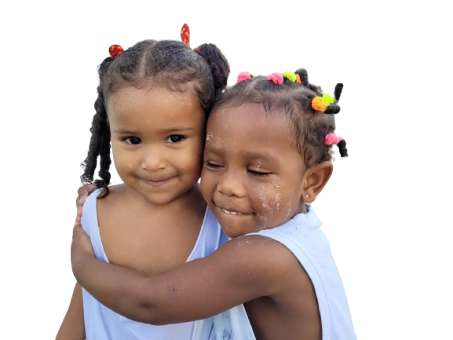
Alfabetização: Desenvolvimento Econômico e Social
O artigo da CF/88 garante o direito à educação e estabelece a sua definição operacional:
“A educação, direito de todos e dever do Estado e da família, será promovida e incentivada com a colaboração da sociedade, visando ao pleno desenvolvimento da pessoa, seu preparo para o exercício da cidadania e sua qualificação para o trabalho”
(BRASIL, 1988, art. 205).

Slide 11

A alfabetização não é apenas um desafio educacional; é uma questão de direitos humanos. Garantir que todas as crianças tenham acesso a uma educação de qualidade e oportunidades para se tornarem alfabetizadas é um compromisso essencial na construção do povo maranhense mais igualitário e próspero.

Slide 12


Alfabetização: Desenvolvimento Econômico e Social
ORGANIZAÇÃO PARA A COOPERAÇÃO E DESENVOLVIMENTO ECONÔMICO (OCDE)
UNESCO
"A alfabetização é um motor essencial para o desenvolvimento sustentável e a erradicação da pobreza, pois capacita indivíduos e comunidades, promove a igualdade de gênero e melhora as condições de vida."
"A alfabetização é um dos pilares do capital humano. A melhoria das habilidades de leitura e escrita pode aumentar os rendimentos individuais e, em escala mais ampla, promover o crescimento econômico e reduzir a desigualdade."

Slide 13


Alfabetização: Desenvolvimento Econômico e Social
RELATÓRIO DE DESENVOLVIMENTO HUMANO DAS NAÇÕES UNIDAS
ORGANIZAÇÃO DAS NAÇÕES UNIDAS
"A alfabetização é um fator chave para a inclusão social e a coesão social, pois permite que os indivíduos participem plenamente na sociedade e no mercado de trabalho."
"A alfabetização empodera os indivíduos, permitindo-lhes participar plenamente na vida social, cultural, econômica e política de suas comunidades."

Slide 14



Alfabetização: Desenvolvimento Econômico e Social
"A alfabetização é um ato de conhecimento e um ato político, pois envolve a compreensão crítica da realidade e a transformação social.“
Paulo Freire

Slide 15

Contexto da Política Nacional de Alfabetização
Em 2019, conforme dados do Saeb, apenas 54,7% das crianças brasileiras concluíram o 2º ano do EF lendo textos e escrevendo palavras ortograficamente. No Maranhão, esse percentual foi de 33,14%.
Em 2021, após os impactos da pandemia, a situação foi agravada. Os do saeb apontam que apenas 35,77% das crianças brasileiras concluíram o 2º ano do EF com essas habilidades. No Maranhão, o percentual foi cerca de 22,82%.
Até 2023, não havia definição conceitual nacional sobre qual o ponto de corte que indicava que uma criança estava alfabetiza ao final do 2º ano do ensino fundamental.

Slide 16

Meta do Território Nacional
Em 2023, o Ministério da Educação e Inep, por meio da Pesquisa Alfabetiza Brasil, estabeleceram o padrão nacional de desempenho de criança alfabetizada, definindo a referência de 743 pontos na escala do Saeb para distinguir estudantes alfabetizados e não alfabetizados ao fim do 2º ano do ensino fundamental. Em seguida, definiu, também, a meta a ser alcançada até o final da década.
alcançar 80% das crianças alfabetizadas na idade certa até 2030
Saiba mais sobre a Pesquisa Alfabetiza Brasil: https://download.inep.gov.br/publicacoes/institucionais/avaliacoes_e_exames_da_educacao_basica/relatorio_da_pesquisa_alfabetiza_brasil.pdf

Slide 17
Meta do Território Nacional
2030
80%
2029
O MEC e INEP, seguindo o padrão nacional de 743 pontos na escala do Saeb e a meta final de 2030, estabeleceu metas nacionais progressivas para alfabetização da criança ao fim do 2º ano do ensino fundamental.
77%
2028
74%
2027
71%
2026
67%
2025
64%
2024
60%

Slide 18
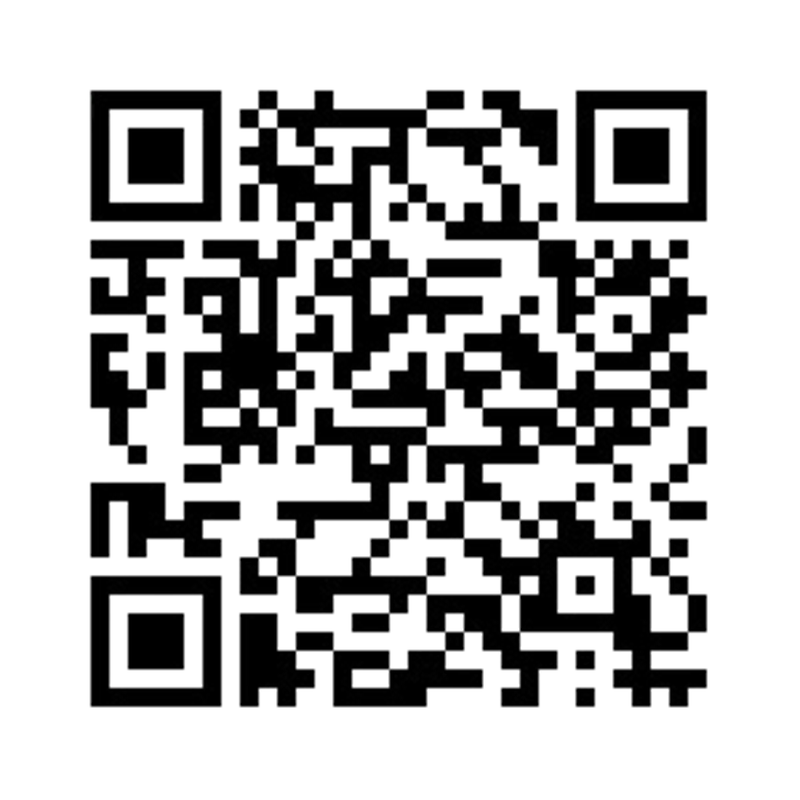
Meta do Território Estadual do Maranhão
2030
2030
80%
2029
2029
O MEC e INEP, seguindo o padrão nacional de 743 pontos na escala do Saeb e a meta final de 2030, estabeleceu metas estaduais progressivas para alfabetização da criança ao fim do 2º ano do ensino fundamental.
77%
2028
2028
74%
2027
2027
71%
2026
2026
68%
Acesse as metas do seu Município.
2025
2025
64%
2024
2024
60%

Slide 19
Aprofundando
o tema

Slide 20

https://youtube.com/clip/UgkxKvey2szcyU4RPOSQJ2Ua-0Bq5mtaony-?si=GkF00BNtnUSiExYh

Slide 21



Indicadores de Resultados
Processos
Resultados
Foco na Aprendizagem
Foco nos Resultados
Práticas de gestão e pedagógicas com foco na alfabetização e recomposição das aprendizagens.
Melhoria continua para alcançar as metas. Escolha de indicadores capazes de delinear os caminhos ou mudanças de direção.

Slide 22
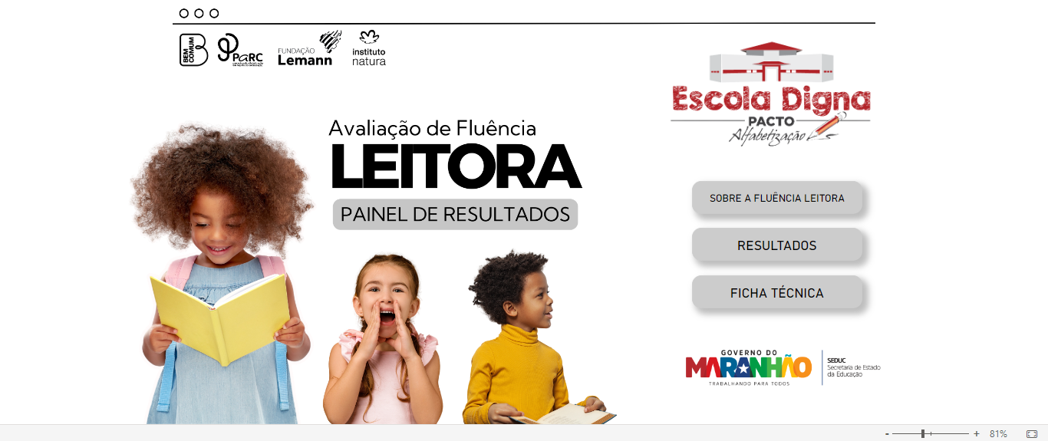

Indicadores de Resultados
Acesse os resultados do seu Município.
Fonte: https://encurtador.com.br/QZJxu

Slide 23

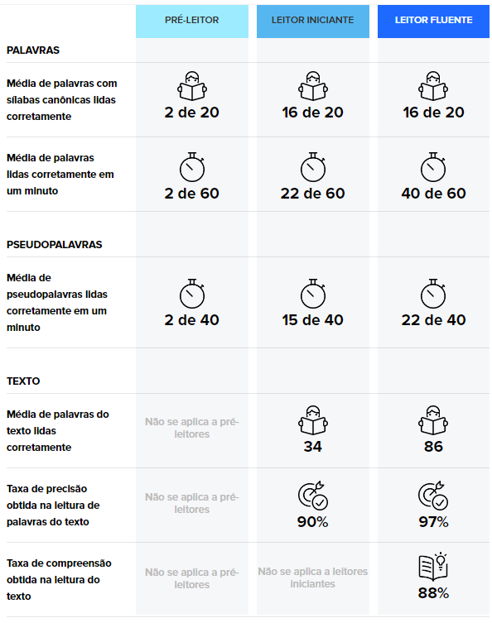
Característica de leitura dos estudantes
Conheça as informações gerais relativas ao desempenho dos estudantes que participaram da avaliação, observando a distribuição por perfil de leitor. Para cada perfil de leitor, está disponível o quantitativo total e o percentual de estudantes.
Pré-leitor: estudante não dispõe de condições para realizar uma leitura oral e, quando o faz, isso exige muito esforço.
Nível 1: estudante não realizou a leitura OU disse letras, sílabas ou palavras que não constavam no item.
Nível 2: estudante nomeou letras isoladas das palavras constantes no item, ou seja, identificou letras.
Nível 3: estudante silabou ao realizar a leitura das palavras constantes no item.
Nível 4: estudante leu até 10 palavras e 5 pseudopalavras constantes no item.
Iniciante: estudante leu corretamente, no tempo de 60 segundos, 11 ou mais palavras e 6 ou mais pseudopalavras; ainda que consiga ler fragmentos do texto, não chega a ler mais de 65 palavras com pelo menos 90% de precisão.
Fluente: estudante leu corretamente, no tempo de 60 segundos, mais de 65 palavras com precisão igual ou superior a 90%, considerando-se o texto narrativo do teste.

Slide 24
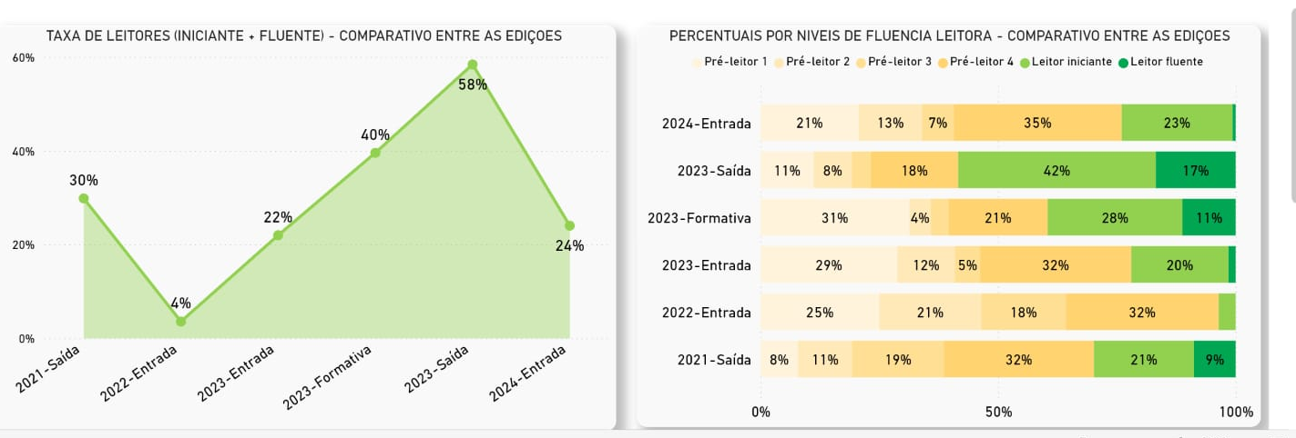
PERI-MIRIM
Indicadores de Resultados
Fluência Leitora – 2º Ano
Fonte: Painel de Resultados da Fluência Leitora, Pag. 14, disponível em: https://encurtador.com.br/RqDSV

Slide 25
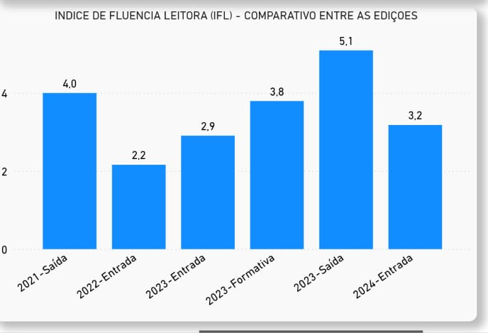
Indicadores de Resultados
PERI-MIRIM
Fluência Leitora – 2º Ano
Fonte: Painel de Resultados da Fluência Leitora, Pag. 16 disponível em: https://encurtador.com.br/RqDSV

Slide 26
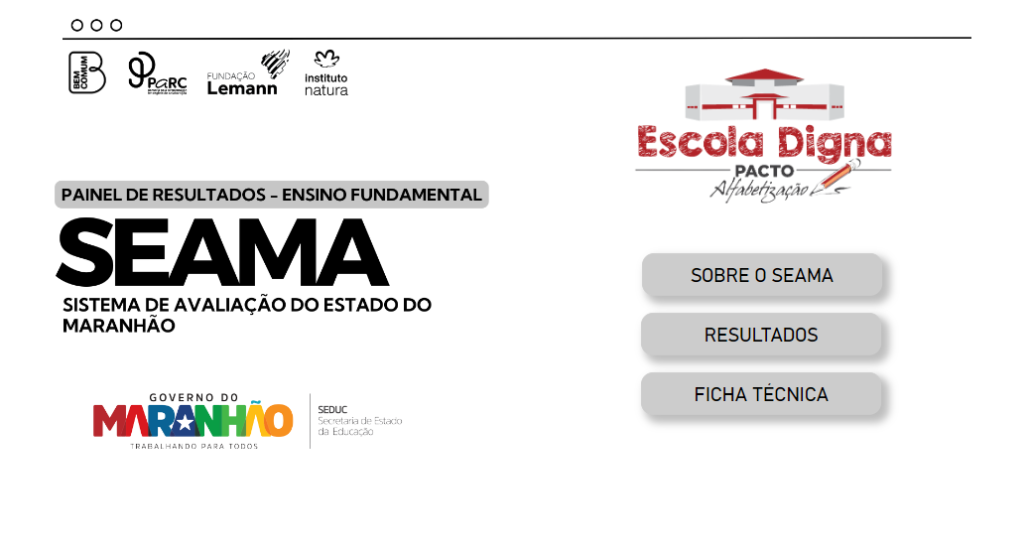
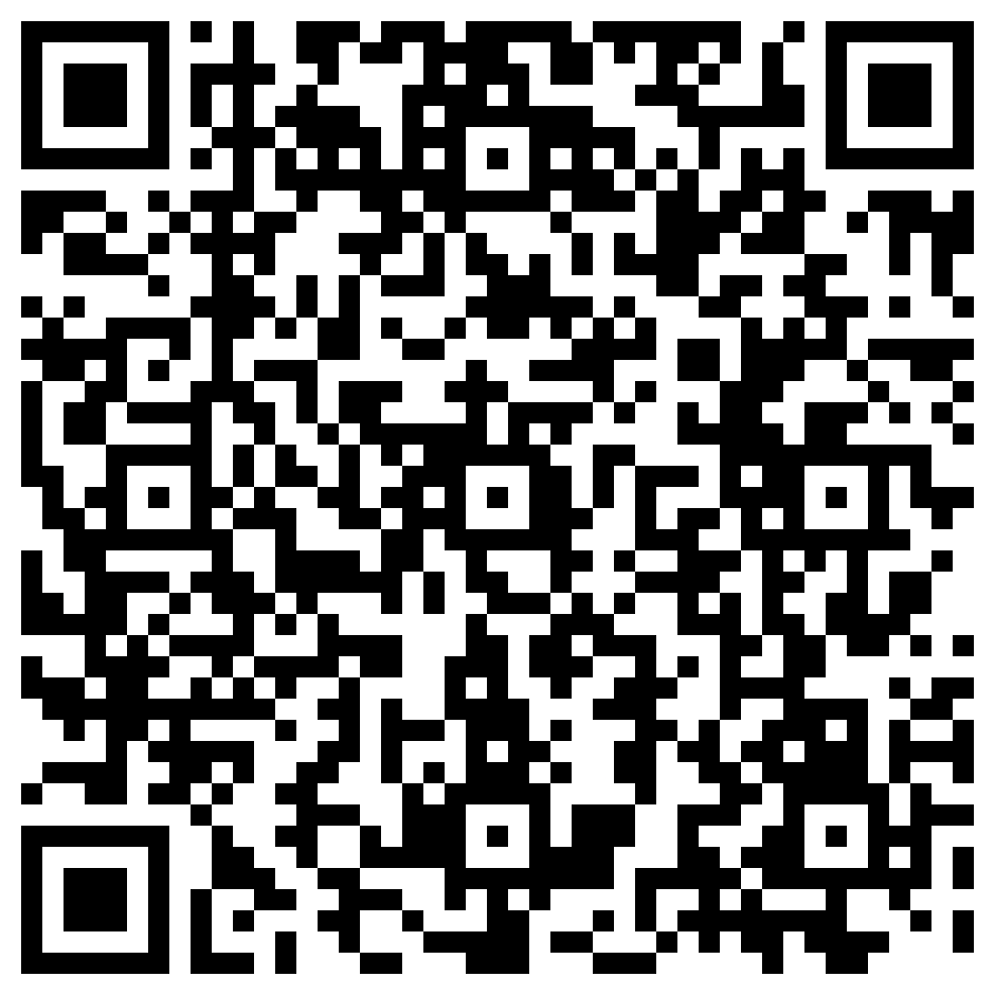
Indicadores de Resultados
Acesse os resultados do seu Município.
Fonte: https://encurtador.com.br/QZJxu

Slide 27
Padrão de Desempenho dos Estudantes
Indicadores de Resultados
Carência de aprendizagem para o desenvolvimento das habilidades e competências mínimas requeridas para a conclusão da etapa de escolaridade em que se encontram. São estudantes que necessitam de ações pedagógicas de recuperação.
Estudantes com desenvolvimento além do esperado para a sua etapa de escolaridade, os quais precisam de estímulos para continuar avançando no processo de aprendizagem.
Avançado
Abaixo do Básico
Padrão de Desempenho
Estudantes não demonstram ter desenvolvido adequadamente as habilidades e competências essenciais para a sua etapa de escolaridade. Demandam atividades de reforço na aprendizagem.
Estudantes que consolidaram o desenvolvimento das habilidades e competências previstas para a etapa de escolaridade. Entretanto, ainda requerem ações para aprofundar a aprendizagem.
Adequado
Básico

Slide 28
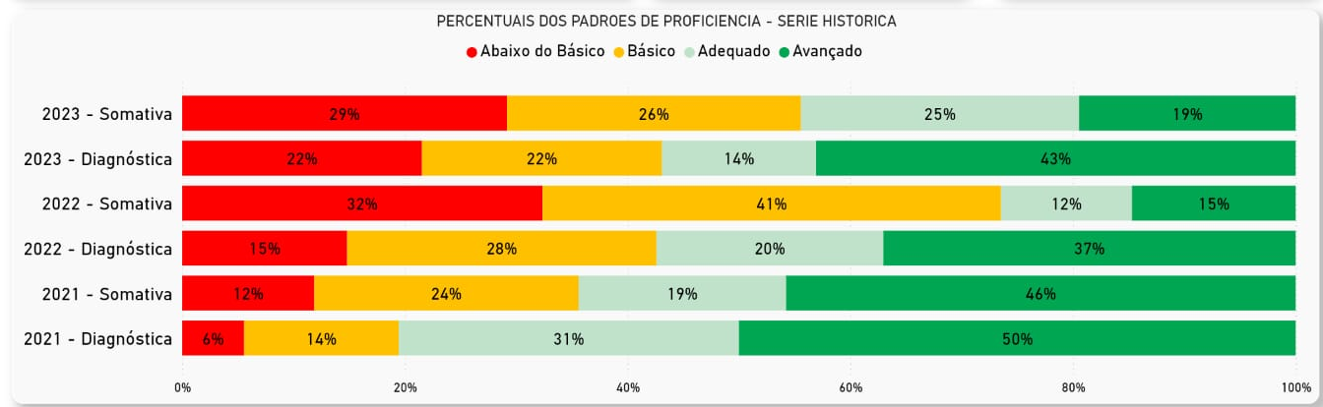
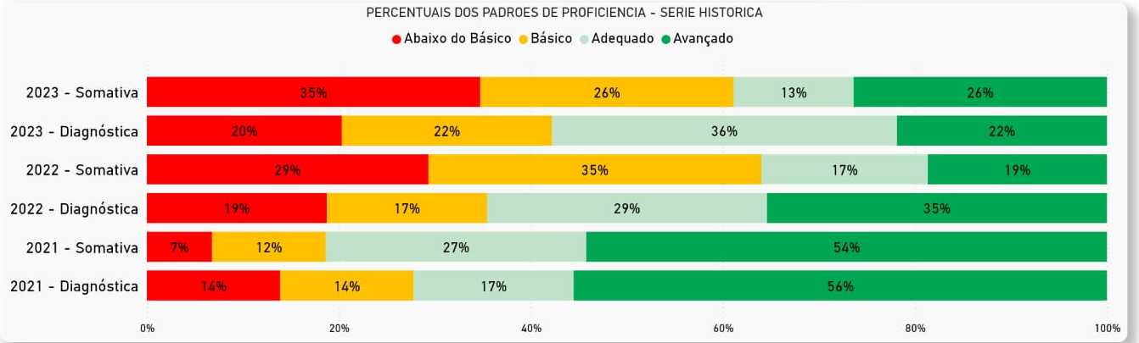
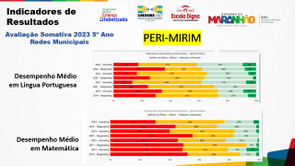
PERI-MIRIM
Indicadores de Resultados
Avaliação Somativa 2023 2º Ano –Redes Municipais
Desempenho Médio
em Língua Portuguesa
Desempenho Médio
em Matemática

Slide 29
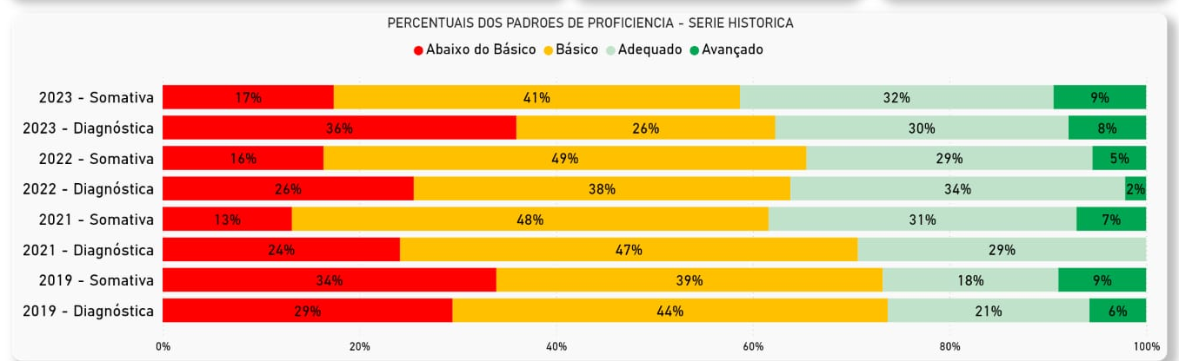
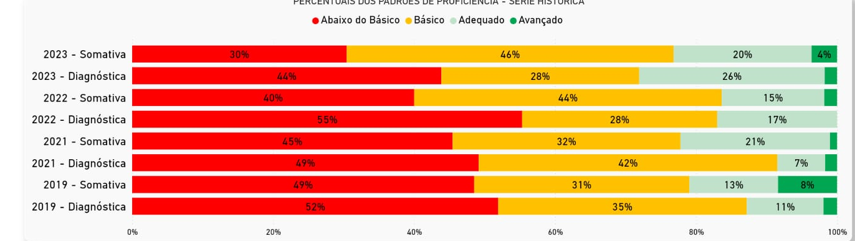
PERI-MIRIM
Indicadores de Resultados
Avaliação Somativa 2023 5º Ano Redes Municipais
Desempenho Médio
em Língua Portuguesa
Desempenho Médio
em Matemática

Slide 30
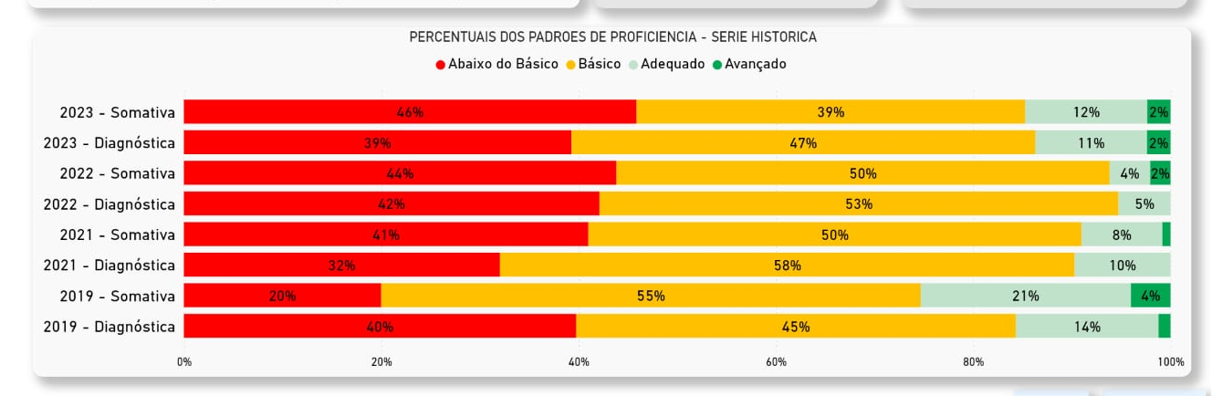
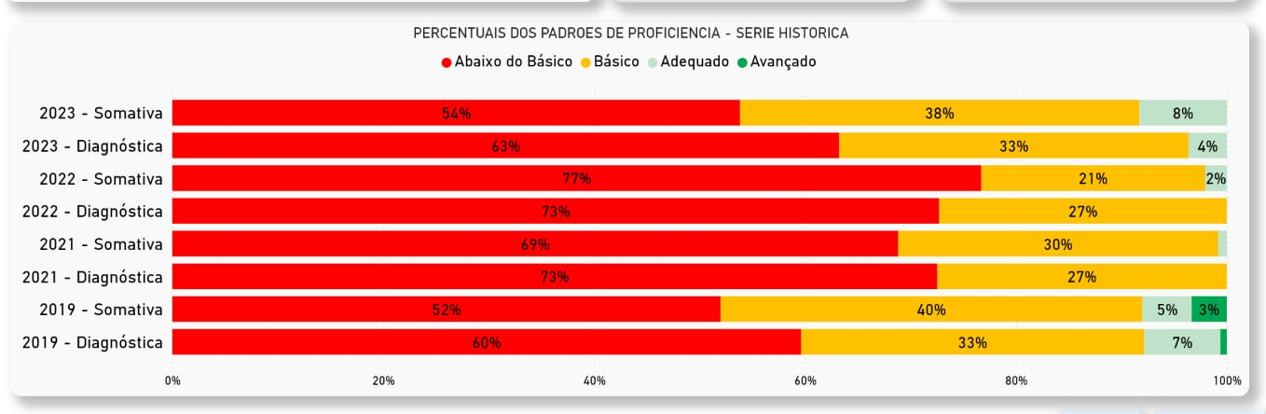
PERI-MIRIM
Indicadores de Resultados
Avaliação Somativa 2023 9º Ano Redes Municipais
Desempenho Médio
em Língua Portuguesa
Desempenho Médio
em Matemática

Slide 31
Ampliando
o diálogo

Slide 32
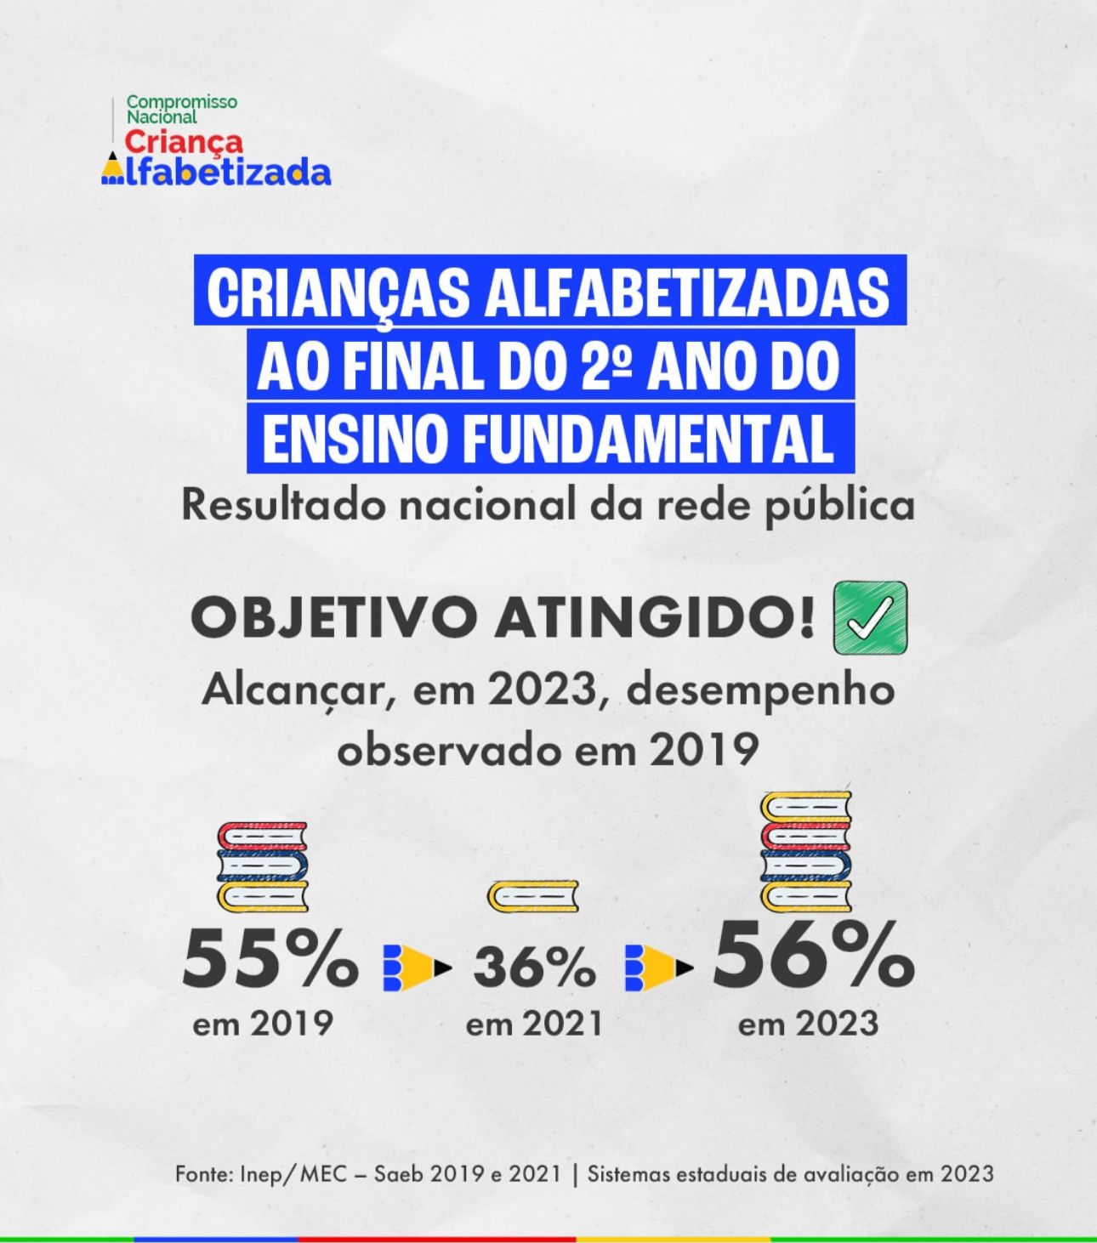
Monitoramento dos Indicadores de Resultados
O governo federal divulgou que 56% das crianças do território nacional alcançaram, em 2023, o nível de alfabetização adequada, segundo os parâmetros de desempenho estabelecidos pelo Inep.
Isto é, com a priorização da alfabetização estados e municípios conseguiram recompor as aprendizagens, superando o patamar do registrado antes da pandemia, em 2019.

Slide 33
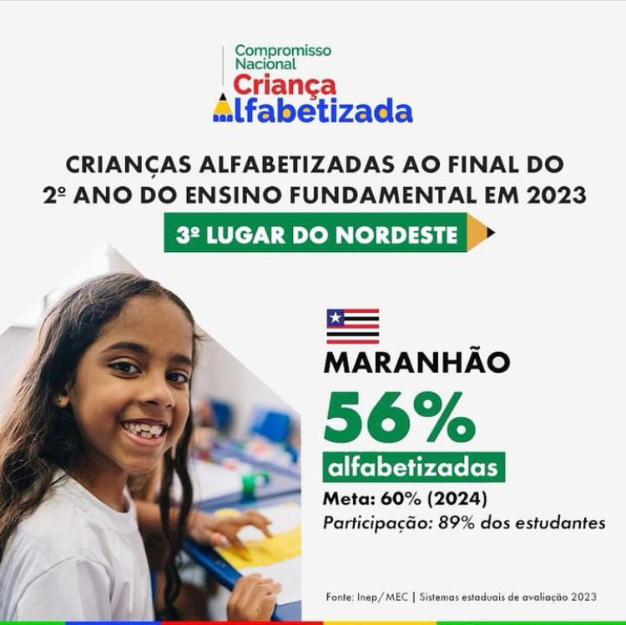
Monitoramento dos Indicadores de Resultados
A rede pública do estado do Maranhão, partiu da 23ª posição em 2019 no percentual de crianças alfabetizadas para a 10ª posição em 2023, alcançando 56% de alfabetização dos estudantes nessa etapa de escolarização.
No período de 2019 a 2023 o território maranhense apresentou o maior crescimento do país, correspondente a 22,9%.
Entre os Estados do Nordeste, o Maranhão figurou entre os três melhores desempenhos de alfabetização de crianças, atrás somente do Ceará e Pernambuco.

Slide 34

Medidas para promover Alfabetização em âmbito local
Como uma cidade pode levar professores a fazer com que todas as crianças leiam até a 2ª série?

Slide 35
Passos e Medidas para promover Alfabetização em âmbito local
1
DO DIAGNÓSTICO PARA UMA META
2
ESTRUTURA E PLANEJAMENTO
3
PRIMEIROS
PASSOS
4
VERIFICAR E AJUSTAR
Estabelecer uma avaliação da aprendizagem
Projetar materiais estruturados
Distribuir materiais
Realizar uma avaliação de aprendizagem padronizada
Formação de professores e funcionários do sistema
Desenvolver um programa de formação de professores e gestores escolares
Recompense os melhores desempenhos e apoie os que estão atrasados
Realizar um diagnóstico do sistema
Avaliar as necessidades no nível da sala de aula
Estabelecer incentivos
Definir e comunicar metas
Analisar resultados
Monitorar o progresso
Criar iniciativas para fomentar a leitura
Fomentar a inovação
Ajustar estratégias
Organizar um Plano de Expansão da EI
Fonte: How a city in Brazil led teachers to get every child reading by grade 2. ELLINORE CARROLL & LUCY KRUSKE. MARCH 28, 2024

Slide 36
Reflexão e ação

Slide 37

Identifique situações geradoras¹ que justificam os resultados a partir da análise dos indicadores educacionais do território municipal.
¹É o contexto ou problema que motiva a criação de um projeto. Descreve a necessidade ou oportunidade identificada, que justifica a elaboração do projeto educacional.

Slide 38
Para ir além

Slide 39
Encaminhamentos
Todos os materiais referentes à formação serão disponibilizados;
Apropriação dos referenciais teóricos (principais e complementares);
Impressão dos instrumentos para realização da oficina;
Organização do Ciclo Formativo Municipal.

Slide 40

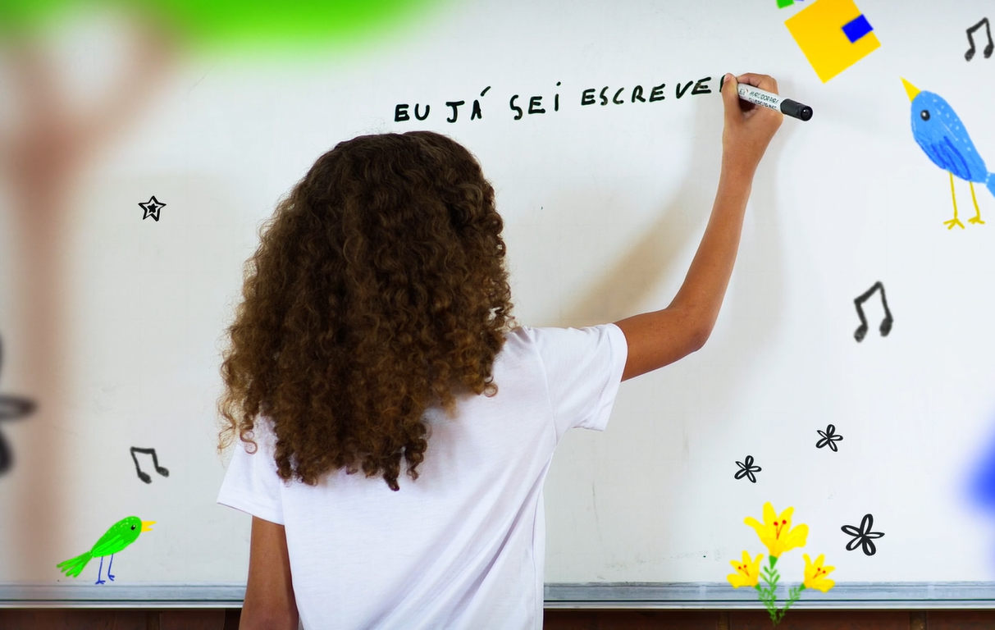
Alfabetizar nos move!

